Slide 1
有空建議把HW1 HW2重刷一遍(google form)
紅色代表很重要/去年有考
PS : 去年考的好像都是題組題
Ch1 ch2 劉靖家的跟課本/HW比較類似
Ch3 呂仁碩的比較創新，可能畫一個你沒看過的block diagram，然後問你
要選哪些線來做overflow detect

Slide 2
Ch1 Intro
P.3 Moore’s law 概念:積體電路上可容納的電晶體數目，約每隔兩年便會增加一倍 (but now 已走到盡頭，不再符合)
P.9 Algorithm : # of operations
Programming language, compiler, architecture : # of instruction per operation
Processor and memory system : how fast instructions are executed
Ch1 Pref
P.3 Latency (response time) : how long it take(多久) (T)
Throughput (BW) : 單位時間工作量 (W/T)
類似的概念題 :
If we upgrade a machine with a faster processor what do we increase? 🡪 latence 下降 ， Throughput 跟著上升
If we add an additional machine to the lab what do we increase? Latence 不變 ， Throughput上升
P.7 不會直接告訴你excution time可能會叫你算(=CPI*# of ins * clk time)出來後問你那個比較快，快幾倍

Slide 3
P.8 概念題 : Elapsed time 與 CPU time的差別? (Note : CPU time 包含 user / system CPU time)
P.9 Clock period(time) / frequency
P.11 CPU time = # of clk cycle * clk time = # of clk cycle / clk rate
Performance improved by : # of clock cycle / increase clk rate
#P.12~P.14 example理解
P.15 CPI = # of clk cycle per instructions (4 clk cycle / 2 ins 🡪 1個ins 花 2cycle)
CPU time = CPI * # of ins *clk time (綠色部分= # of clk cycle )
#P.17 example 理解(Note : Same ISA = same # of instruction )
P.19 average CPI = 總clk cycle / 總# of instruction
#P.20~21 example 理解
P.22
# of ins(IC) CPI clk time(1/clk rate)
Performance depends on : 1.Algorithm 2. Programming language 3. Compiler 4. ISA
🡪 都會影響到 IC / CPI (有個概念就好)

Slide 4
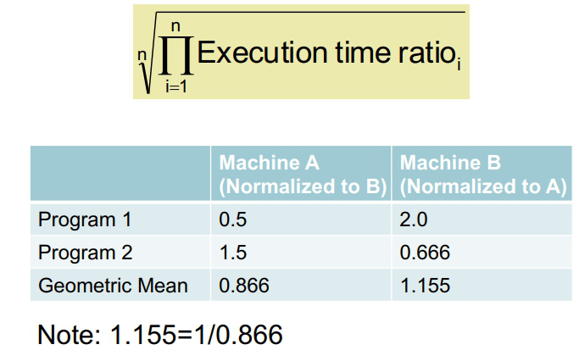
P.23 背公式 (去年有考一題，直接套公式):
Example : 概念：想提升frequency(clk rate)、降低voltage(但有極限)，因此power會
上升 🡪 朝多核心發展:Multiprocessors
P.29 Geometric Mean 計算!!!(修正P.28的錯誤算法)(去年有考)
A is 1.155 time faster than B (A 的 Geo mean 較小🡪 較快)
Note: 若有3個program相乘 就要開3次根號

Slide 5
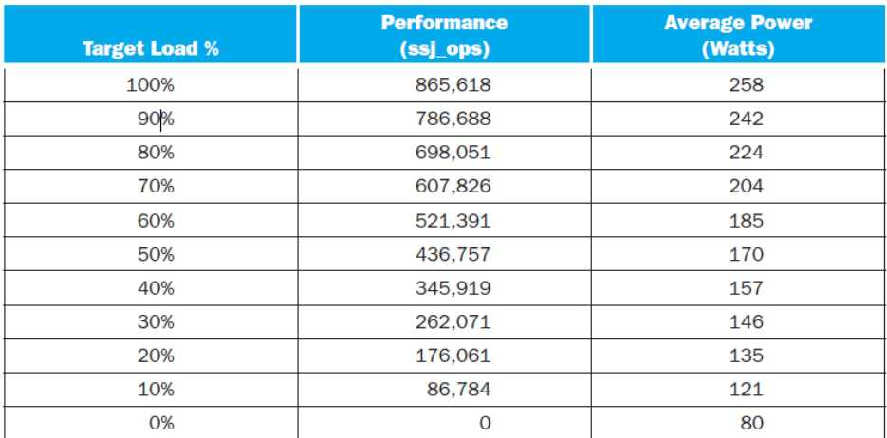
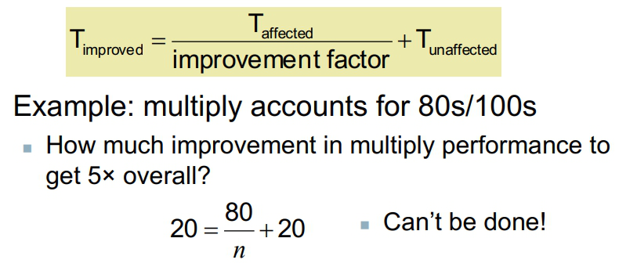
P.31 spec ratio = reference time / execution time (有個印象就好)
P.33 概念理解
在load = 0% (閒置時) 還是會消耗power
Load(使用率) 與 power間非線性關係
P.35 概念理解 Amdahl’s Law : 有部分時間是無法透過平行處理優化的
🡪 80s 可透過平行處裡優化
🡪 剩下的20s無法被優化
因此無論使用多少個處理器(n)
執行時間都會>20s

Slide 6
P.36 Low Power at Idle🡪 錯誤概念
idle 時還是用了47%的power
P.37 MIPS公式(稍微知道就好) (與ch2中的MIPS不同)
陷阱 : MIPS是指每秒鐘能做的instruction數量(10^6)，
它有兩個因素會影響: CPI跟clk cycle(or clk rate)
因此不能作為 performane的指標
Note : Performenace 與 execution time 成反比，
但MIPS還有考慮IC

Slide 7
去年考題 : 如果題目問說如何解省memory : 可以回答說RISC-V有一種特殊的16-bit instruction set，使用它可以達到節省memory的效果 (有個印象就好 可以套這句話的時候)

Slide 8
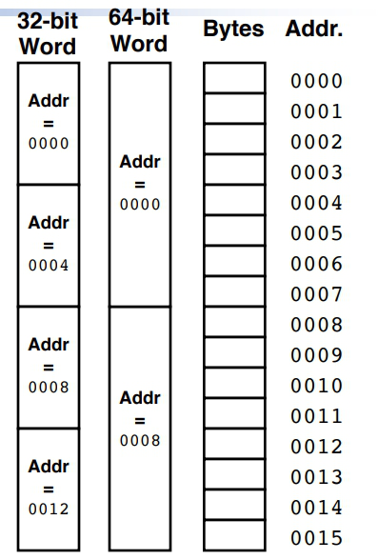
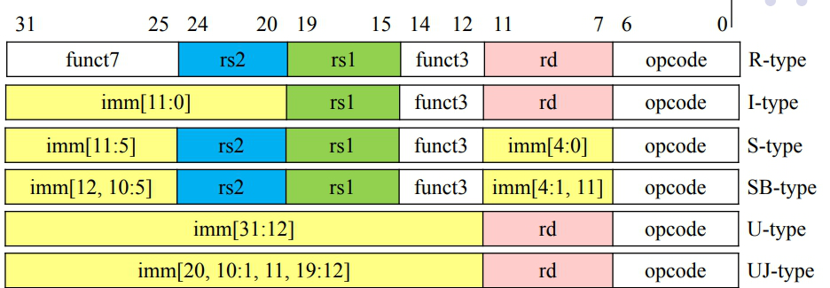
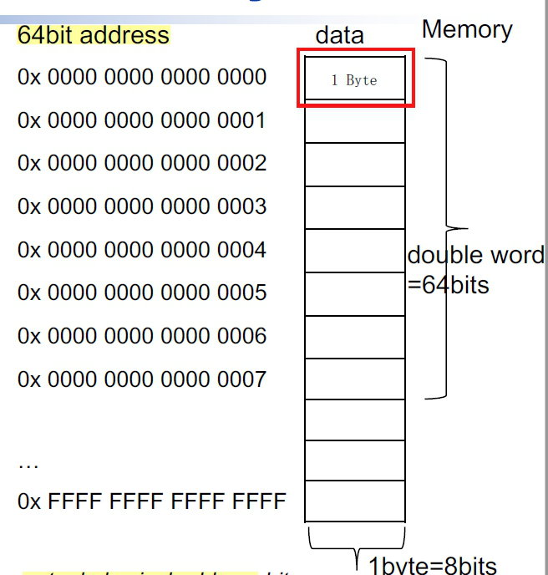
Ch2 isa_1
P.7 Design principle 1 : Simplicity favors regularity (簡單有利於規則化)
Ex : rs1 rs2 rd 在reg的位置是固定的
P.9 Design Principle 2: Smaller is faster
RISC-V has 32(x0~x31) registers (each stores 64-bit) 🡪 RV64
More registers 🡪 more bits to represent in ISA format
ex : 32 reg 🡪 5bits representation , 若是做add運算 🡪 rs1 rs2 rd占用5*3=15個bits
If 64 reg 🡪 18 bits 🡪 Smaller is faster (用32個reg就好)
# Note : Double word = 64bits / Word = 32 bits / half word = 16bits
1bytes = 8 bits 🡪 Double word = 8 bytes
char = 8bits = 1 bytes
P.15 Memory is byte addressed (記憶體定址方式：bytes為單位)
If A[0]的address為0x0…. .. 0000
則A[1]的address為0x0…. .. 0000 +8(亦即+8bytes)
=0x0…. .. 0008
所以才會寫出 ld t0, 8(t1) [t1為A[0]的address 8(t1)為A[1]的]
表示addr的數字每差1就代表差了1bytes
A[0]

Slide 9
P.18
重要!!!
# P21~22 example 理解
P.23 Register 與 memory的差別:
1. Registers are faster to access than
memory
2. Operating on memory data requires loads
and stores
[從mem將數值load到reg中，做完運算在sd到mem]
# p.25 example
P.19 Little Endian vs. Big Endian # p.20 example 理解

Slide 10
P.25 Immediate(=常數)=offset Operands : addi 、slli… (Design principle 4 : make common case fast)
P.27 reg x0 的值永遠都是0 🡪 add x21 , x20 ,x0 = move x21.x20 (把x20移到x21可用+0來做)
P.28~35略、個人自行熟悉
P.39 Design Principle 3 :Good design demands good compromises
形式相近
rs1 rs2放的位置都一樣
P.42以後: 個人自行熟悉 (注意and or xor xori是bit by bit)

Slide 11
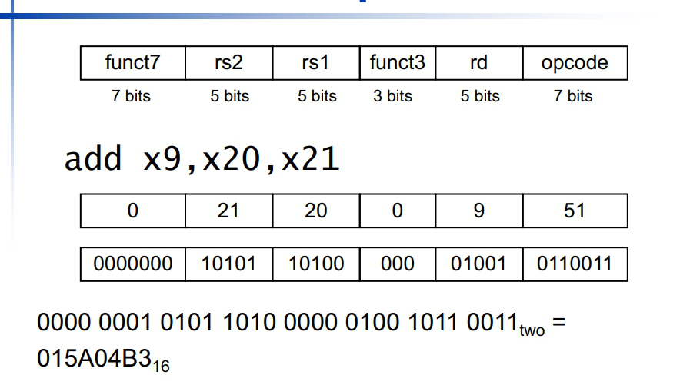
重要考題
一段C-code 轉 assembly 🡪 熟悉add ld slli 的reg擺放 (rs1 rs2 rd)
ex : sub t0 , t1 ,t2 是 把t1-t2 存到t0 (not t2-t1)
NOTE!!! 記得save the saved register / save x1(return address) (addi sp, ap, -64) 把該存的存一存
且最後要復原(addi,sp,sp,64) (把stack pointer還回去 (可能有填空題 )
Instruction 轉換 (會給表、同HW2)
- 🡪可能是把add x9,x20,x21
轉成32bits(2進位) 或是再進一步轉換成16進位
🡪也有可能是逆向的 給32bit問你是哪ㄍins

Slide 12
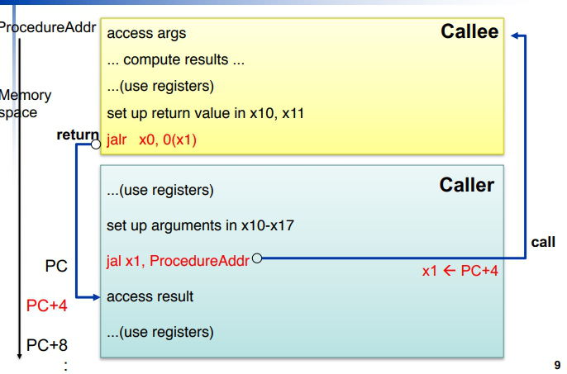
Ch2 isa_2
p.2~p.19 自行熟悉 ( jar jalr用法)(詳見懶人包)
Jalr x0 , 0(x1) = ret = jr ra =回到x1位置 (callee要記得˙)
Fuction input = arguments 依序為 x10-x17 (a0-a7)
Fuction return value 依序也為 x10-x17 (a0-a7)
Caller callee type 分辨 / sp(stack pointer的使用)
A call B call C
B 如過用到callee type要先存(幫A)，因為B對A來說是callee
B 如果call C前 要把caller type也存起來(因為對C來說B是caller)
Note : B call C前也要把x1存起來 不然回不去A
有用sp存register記的要還回去 (sp=sp+64 )
Leaf procedure : 無call 他人者 : C
Non-leaf procedure : call 他人者 A、B
這張表會給 不用背

Slide 13
p.22 (有個概念就好 )
Text : code本身
Static data : global variable
Dynamic : new / malloc
Stack : sp stack pointer
p.28 (lui 🡪 for 32 bit constant 超重要)(去年有考)
0
使用時機：要取得超過2^12-1 = 4095常數時
見下一頁

Slide 14
Lui :
Ex : ld t0, 8004(t1) (t1為某address) / or addi , x10 , x10 , 8004 / jalr , x0 , 8004(x5)
超過4095 但 immediate只有12bit，所以這是錯誤寫法
取得8004的方法 : 8004 = 0000 0000 0000 0000 0001 1111 0100 0100
0000 0000 0000 0000 0001 = 1 (十進位)
1111 0100 0100 = 3908 (十進位)
因此
Lui t2,1 🡪 t2 = 0000 0000 0000 0000 0001 0000 0000 0000
Addi t2, t2,3908 🡪 now t2 = 0000 0000 0000 0000 0001 1111 0100 0100
If 要完成ld t0, 8004(t1) :
Add t2 ,t1 ,t2 🡪 t2 = t1 +8004
Ld t0 , 0(t2)
If 要完成addi x10,x10,8004:
Add x10,x10,t2
If 要完成jalr , x0 , 8004(x5)
Add t2,x5 ,t2 🡪 t2 = x5+8004
Jalr x0,0(t2)
Note : 若是想要減少instruction數
亦可 : Lui t2,1 🡪 t2 = 0000 0000 0000 0000 0001 0000 0000 0000
Add t2,t1,t2 🡪 t2 = t1+4096
Ld t0 , 3908(t2) (因為3908在12bit範圍內，因此可以不用加上去
🡪直接用immediate做)

Slide 15
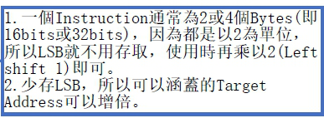
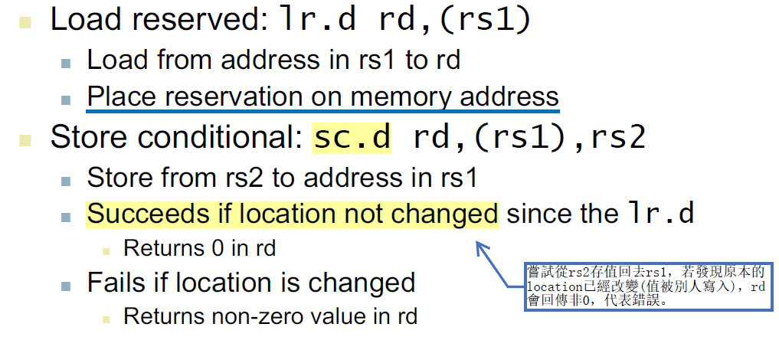
P.28.29 背公式 Target address = PC + immediate × 2 (稍微記得就好)
P.36~38 Synchronization (若是有多個processors同時想對一個memory做事) (概念理解)
去年考觀念而已: 如果有個memory的值是
5 然後有2個processors (1個+3 一個-4)都對這個memory做事，但是因為沒有Synchronization
所以最後的結果有可能是 8 或是 1 (兩個都要寫
、any possible)

Slide 16
P.44~50 可以trace 一下sort的例子(加強如何把C轉乘assemly)

